Slide 1
الحروف التي تنطق ولا تكتب للصف لثامن

Slide 2
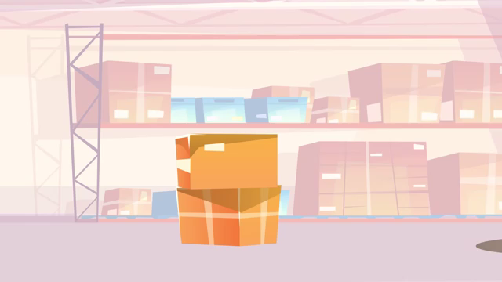

Slide 3
أمثلةِ | الكلمة | الكلمة في حالة النطق | الحرف المحذوف كتابة | الكلمة في حالة الكتابة
بسم الله الرحمن الرحيم | الله الرحمن | اللاه- الرحمان | الألف | الله الرحمن
أُولــئــك طلاب مجتهدون | أولئك | أولائك | الألف | أولئك
ذلك عصفورُ يطير في الفضاء | ذلك | ذالك | الألف | ذلك
هــؤلاء طلابٌ مجتهدون | هؤلاء | هاؤلاء | الألف | هؤلاء
هــذان طائِـران مُـحلِّـقان. | هذان | هاذان | الألف | هذان
هَــذهِ سفينةٌ في البحر. | هذه | هـــاذه | الألف | هذه
لُــقب طــــه بعميد الأدب العربي | طـــه | طــاه | الألف | طه
ولــكنْ إذا حُــمَّ القضاءُ على امرئ*** فليس له برٌّ يقيه ولا بحر | لكن | لاكن | الألف | لكن
الله نور السموات والأرض | السموات | السماوات | الألف | السموات

Slide 4
القاعدة:
هناك كلمات في اللغة العربية فيها ألف تنطق ولا تكتب:
الله الرحمن
السموات طــه
الأسماء الإشارة(هذه،هذان ،هاتان،هؤلاء،ذلك،أولئك..)

Slide 5
نشاط ختامي
اقرئي الفقرة الآتية، ثم أجيبي عن الأسئلة التي تليها:
دعا عمرو ربه؛لأنه تعالى يقول: ( ) وقال ربكم ادعوني استجب لكم ( )وهذا شأن المؤمن الذي سار على سنة الرسول –صلى الله عليه وسلم –فقد كان الرسول الكريم يستغفر ربه في اليوم مائة مرة( )
ضعي علامة الترقيم المناسبة بين الأقواس في الفقرة السابقة.
استخرجي من الفقرة السابقة ما يأتي:
أ. كلمة تحتوي على حرف ينطق ولا يكتب....
ب.كلمة تحتوي على حرف يكتب ولا ينطق.....
3.تخيري الصواب:
أ.فإنْ أصبتُ فلا عجبٌ ***وإنْ نقصتُ فإنّ الناس ما ....
( كملو - كملوا - كملُ )
ب.أقوى الحركات الإعرابية الكسرة وتناسبها:
( الياء - الواو 0الألف -الهمزة)
ج....على المرافق العامة في مدرستكم ( حافظوا - حافظو - حافظون )
4.صوبي الخطأ الإملائي فيما تحته خط:
( هاذا طالب مجتهد ) الصواب........
(أولائك آبائي فجئني بمثلهم **إذا جمعتنا يا جرير المجامع) الصواب......

